Slide 1
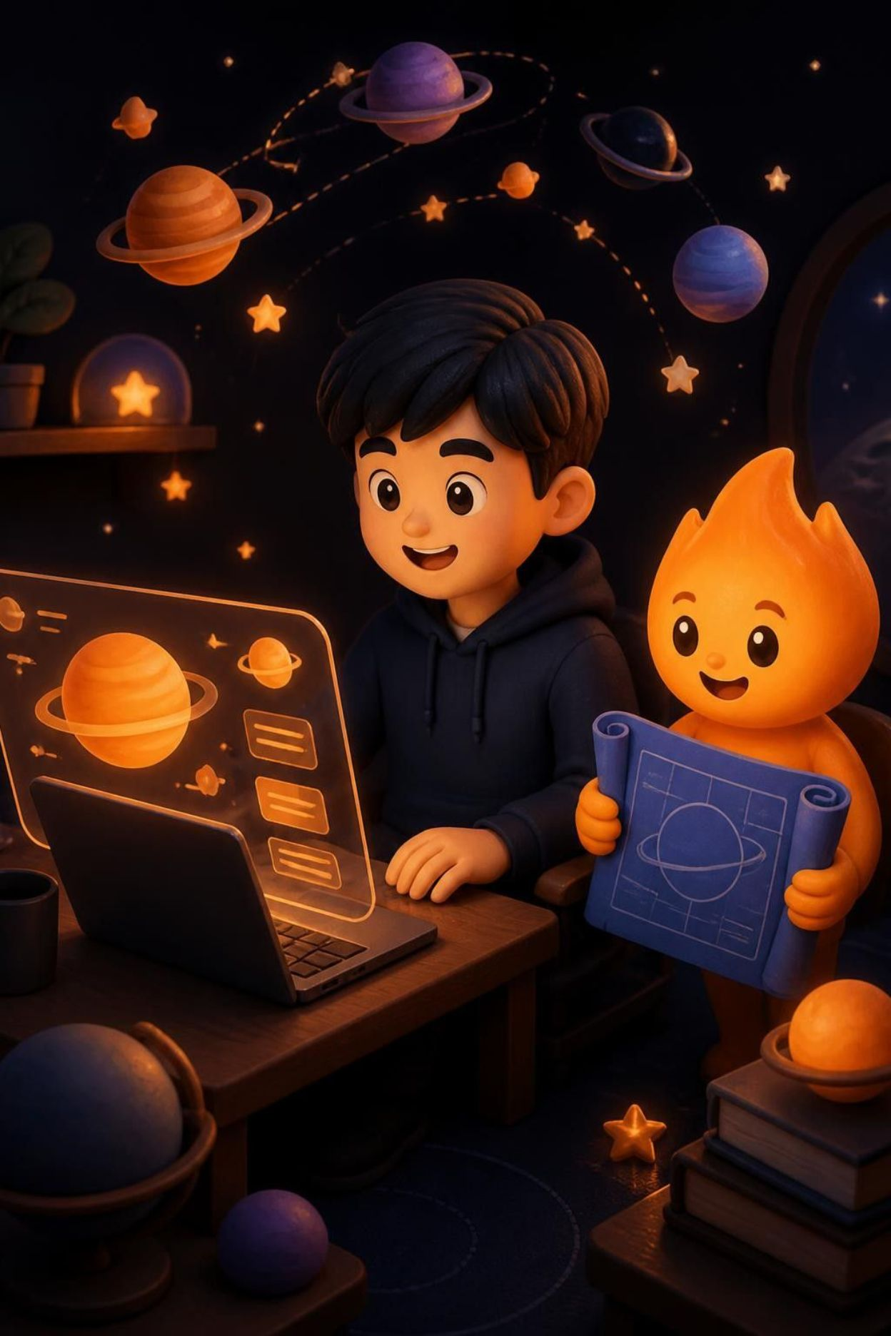
보기
준비
만들기
정리
⏱ 00:00 · 5일차 · 90분 실습
P01 · 🔥 틴스파크AI
화면, 내가 직접 만든다!
보고 → 읽고 → 받고 → 물어보며 완성하기
👀 보기 → 📄 읽기 → 📦 받기 → 💬 묻고 고치기
Notes:
오늘은 코드를 외우는 날이 아니에요. AI에게 '정확하게 묻는 법'을 배우는 날이에요. 90분 뒤에는 여러분 노트북에서 틴스파크AI가 돌아가고, 그중 한 화면은 여러분이 직접 고친 화면이 돼요.

Slide 2



보기 · ⏱ 00:02
P02 · 🎁 오늘 집에 가져갈 3가지
💻 내 컴퓨터에서 돌아가는 웹사이트
📸 Before / After 사진 2장
💬 AI에게 한 질문 3개
— "나는 이렇게 물었다" 기록
— 주소창에 localhost:3000 (내 컴퓨터 안에서만 열리는 주소)
— 고치기 전 vs 고친 후
✋ 오늘은 겉모습(화면)만! 버튼은 진짜처럼 보이기만 하면 OK.
2

Slide 3
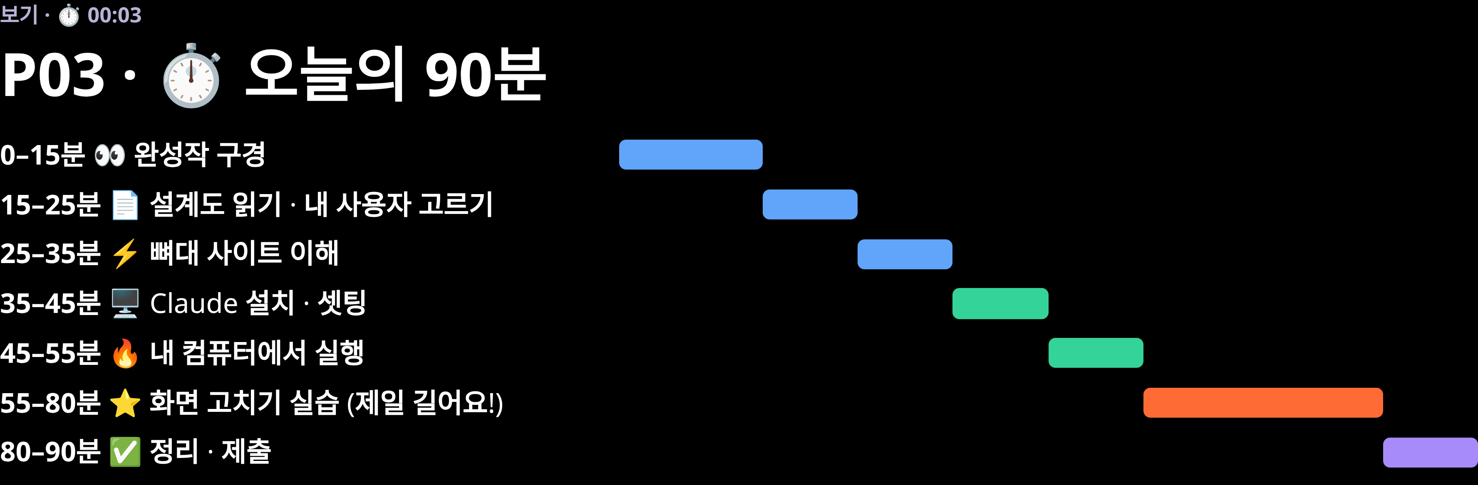
3

Slide 4
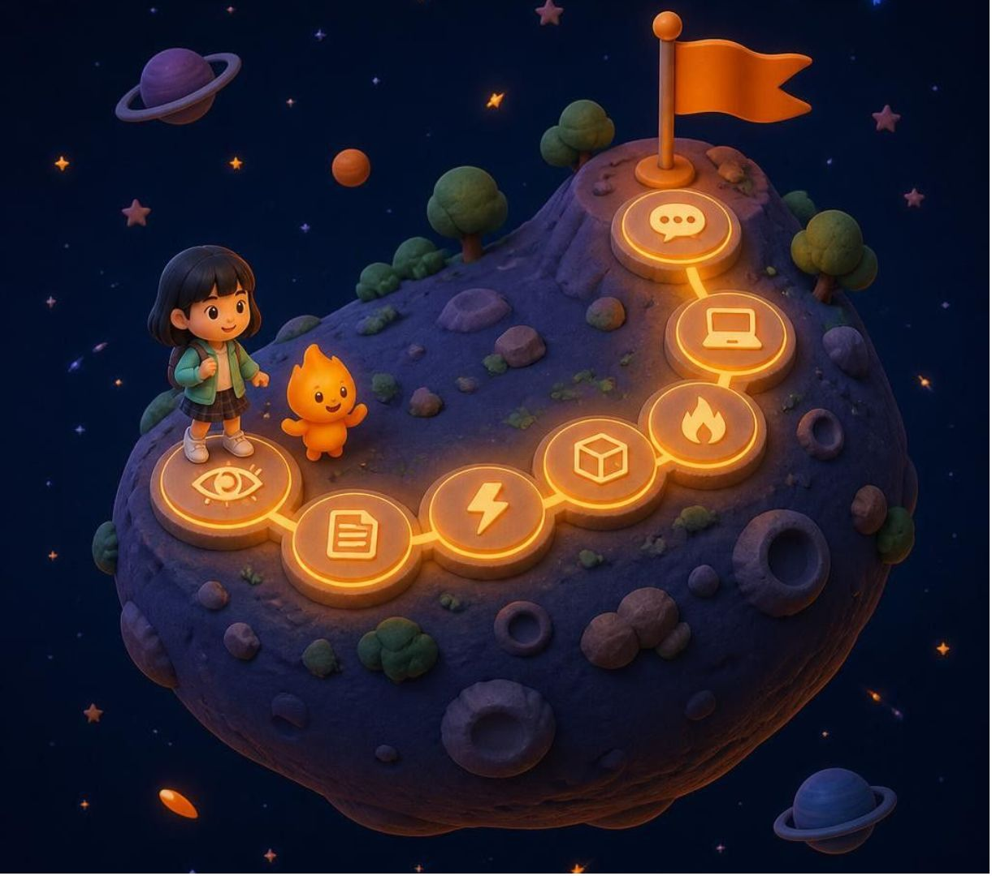
보기 · ⏱ 00:04
P04 · 🗺 오늘의 여행 지도
👀 완성작 구경 →
📄 설계도 읽기 →
⚡ 뼈대 사이트 →
📦 압축 파일 받기 →
🖥 Claude로 폴더 열기 →
🔥 실행 →
💬 물어보며 완성 ⭐
💡 앞의 6칸은 모두 마지막 칸을 잘하기 위한 준비예요.
4

Slide 5
보기 · ⏱ 00:05
P05 · 👀 완성작 구경하기 — 화면은 3칸!
👉 askback-omega.vercel.app/p/prj_mvt63v7u1cbla
[왼쪽] 📂 내 프로젝트 목록
[위] 📈 진행률 막대
[오른쪽] 🧩 질문을 도와주는 칩
[가운데] 💬 AI 코치와 대화
직접 눌러 보면서 "오늘 만들 화면"을 눈에 담아 두세요.
5

Slide 6






보기 · ⏱ 00:08
P06 · 🔍 완성작에서 꼭 눌러 볼 6가지
🙋 되묻기 — AI가 답을 다 준 뒤, "너라면?" 하고 딱 하나 되물어요
🧩 여섯 축 칩 — 누르면 내 문장 뒤에 빈칸이 붙어요
🧭 퀴즈 카드 — 질문 2개마다 앱이 점검해요
📊 리포트 — 질문 10개마다 성장 기록
📄 기획서 미리보기 — 대화가 기획서로 바뀌어요
⬇️ 내보내기 — .md 파일로 받아서 바로 제출
6

Slide 7
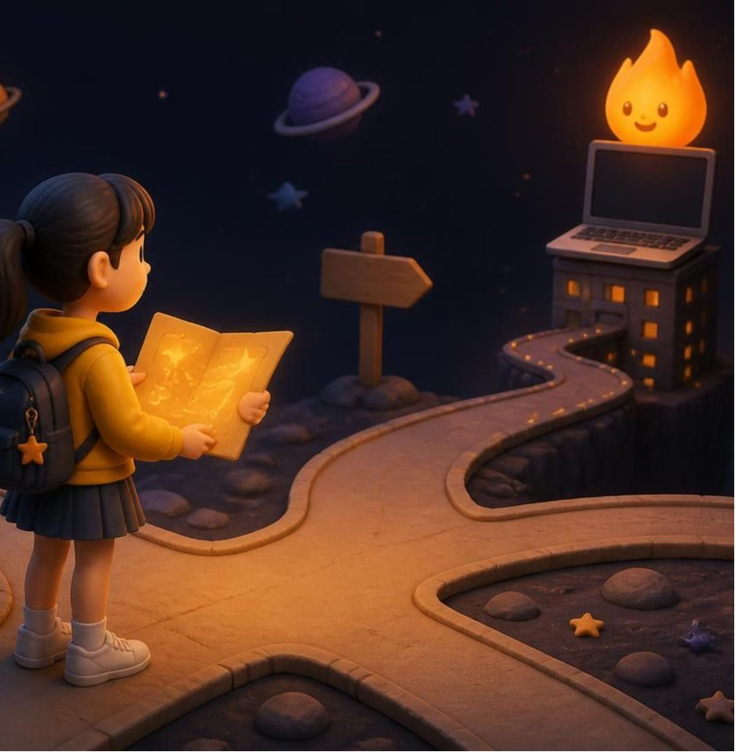
보기 · ⏱ 00:13
P07 · 🤔 생각해 보기 — 목적지부터!
이 앱은 화면(페이지)이 몇 개일까요?
🧭 목적지를 모를 때: "어디로 가요?" 아무도 몰라요
🎯 목적지를 알 때: "저기까지 어떻게 가요?" 물어볼 수 있어요
💡 완성작을 먼저 보는 이유 = 도착지를 알아야 길을 물어볼 수 있으니까!
7
Notes:
정답은 12개예요. 학생들에게 먼저 손으로 숫자를 표시하게 한 뒤, 설계서 1절 '사이트 맵'으로 확인합니다.

Slide 8
보기 · ⏱ 00:15
P08 · 📄 왜 코드보다 설명서(.md)가 먼저일까?
전 😐 "급식 앱 만들어 줘"
→ 🤖 아무나 쓰는 급식 앱
후 😎 "견과류 알레르기가 있는 민지가 아침에 3초 안에 확인하는 화면" → 🤖 민지만을 위한 앱
이 차이를 만드는 게 바로 .md 설명서예요!
.md = 제목·목록·표를 쓸 수 있는 간단한 글 파일
8

Slide 9
보기 · ⏱ 00:17
P09 · 📚 오늘 쓰는 설명서 2개
🎬 유저 시나리오.md
🏗 페이지 설계.md
— 영화 대본 같은 것. 누가 · 왜 · 어떤 순서로 쓰나. 꼭 읽기: 한 줄 정의 · 등장인물 · 서연이의 하루
— 건물 설계도 같은 것. 화면이 몇 개 · 어떻게 생겼나. 꼭 읽기: 규칙 5개 · 화면 지도 12개 · 대화 화면 ⭐
💡 설명서는 AI에게 주는 안내서이자, 내가 발표할 때 쓰는 대본이에요.
9

Slide 10



보기 · ⏱ 00:20
P10 · 👥 나는 누구를 위해 만들까? (한 명 고르기)
👧 서연
🧑 도윤
🧒 하린
👩‍🏫 김 선생님
· 중학교 2학년
· 고등학교 2학년
· 초등학교 5학년
· 선생님
✍️ 내가 고른 사람: ________
앞으로 AI에게 말할 때 "서연이가 쓰기 편하게" 처럼 꼭 붙여서 말해요.
10
Notes:
꼭 한 명만 고르게 해 주세요. 이 이름이 뒤에 나오는 모든 요청문의 {사용자} 자리에 들어가요.

Slide 11
보기 · ⏱ 00:23
P11 · 🔗 설명서 2개는 이렇게 이어져요
1
2
3
4
5
6
👧 누가 쓰나 (등장인물) →
🎬 어떤 순서로 (시나리오) →
🗺 화면 지도 (12개) →
📄 화면별 설명 →
📋 AI에게 할 말 →
🖥 진짜 화면
🎬 유저 시나리오.md — 앞의 2칸 (사람 이야기)
🏗 페이지 설계.md — 뒤의 3칸 (화면 이야기)
🖥 결과 — 실제 웹사이트
11

Slide 12
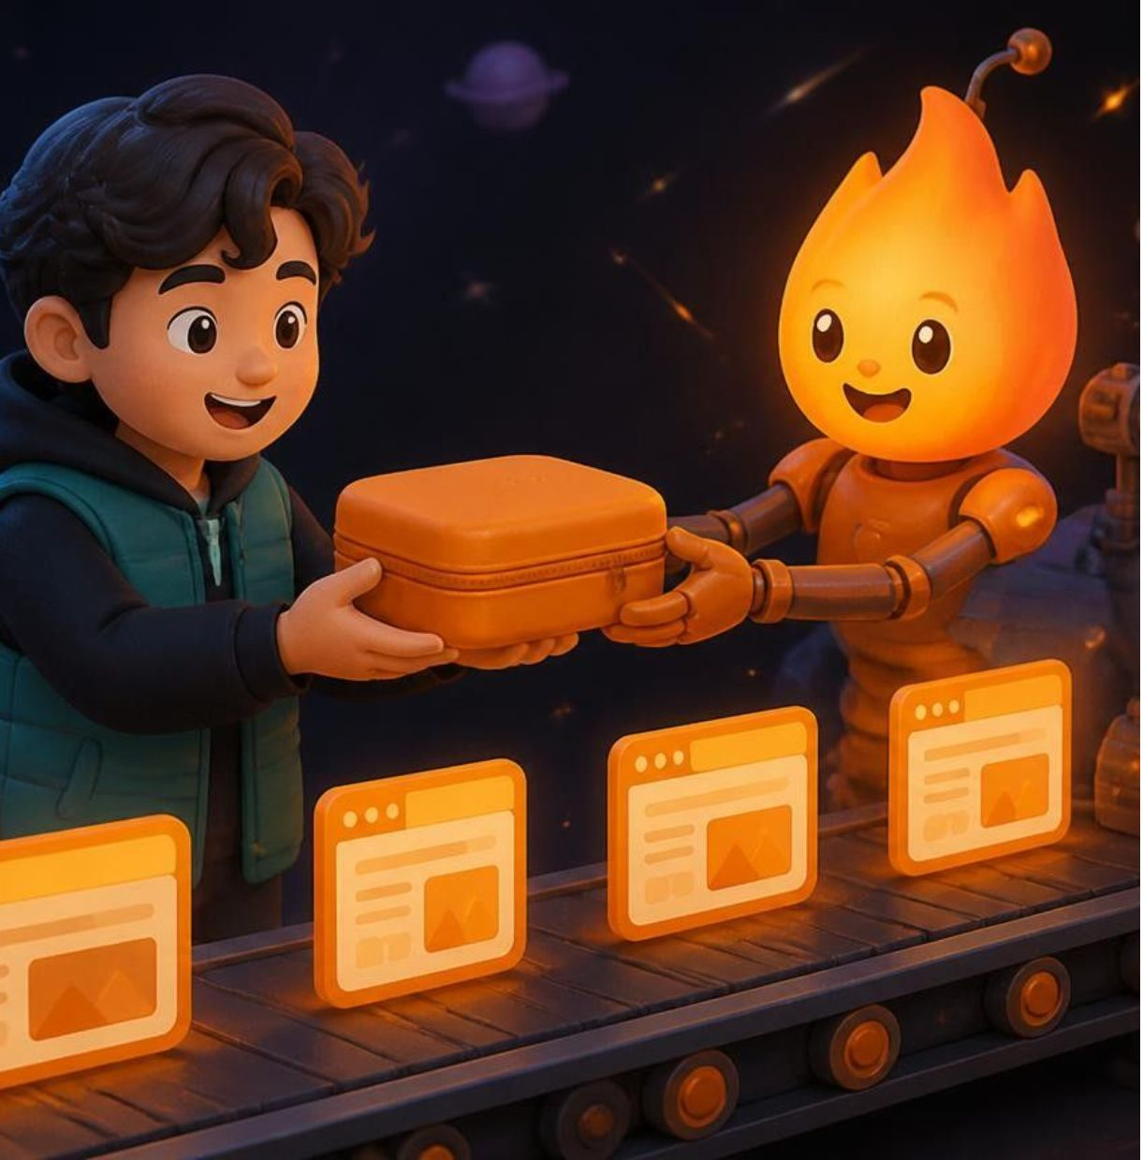
보기 · ⏱ 00:25
P12 · ⚡ 뼈대 사이트는 이렇게 만들어졌어요
👉 teenspark.vercel.app (v0 = 말로 화면을 만들어 주는 AI 도구)
🎨 공통 디자인부터 v0에 알려 주기 (색 · 글꼴)
📄 화면을 하나씩 만들기 — 첫 화면 → 이름 입력 → 형식 고르기 → 대화
💬 결과를 보고 질문하며 고치기
🌍 Publish (인터넷에 올리기)
📦 Download ZIP (압축 파일로 받기) ← 오늘 여러분이 받을 것 ⭐
12

Slide 13
보기 · ⏱ 00:28
P13 · 💬 실제로 v0에게 이렇게 물었어요
🧑‍💻 나: "좀 더 움직이게 해 주고, 위쪽에 지금 어디 있는지 보여 줘. 휴대폰에서도 잘 보이게!"
🤖 v0: "이렇게 바꿨어요 👇"
📍 위쪽에 / 홈 같은 현재 위치 표시
🪐 마우스를 따라 움직이는 행성
✨ 별빛 · 궤도 애니메이션
📱 휴대폰에선 버튼이 세로로 정리
🔁 한 번에 완성된 게 아니에요! 여러 번 묻고 고쳐서 만들었어요.
13

Slide 14
보기 · ⏱ 00:32
P14 · 🧱 왜 처음부터 안 만들고 "복제"해서 시작할까?
❌ 처음부터 만들기: 🎲 "앱 만들어 줘" → 매번 다른 결과 · 🧶 설치하다가 막힘 · ⏳ 90분 안에 끝내기 어려움
✅ 복제해서 고치기: 🎯 "이 버튼만 주황으로" → 딱 그 부분만 · 🚀 이미 돌아가는 상태에서 출발 · 🏁 90분 안에 내 버전 완성
💡 레고 완성품을 받아서 내 맘대로 부품을 바꾸는 것과 같아요.
14

Slide 15
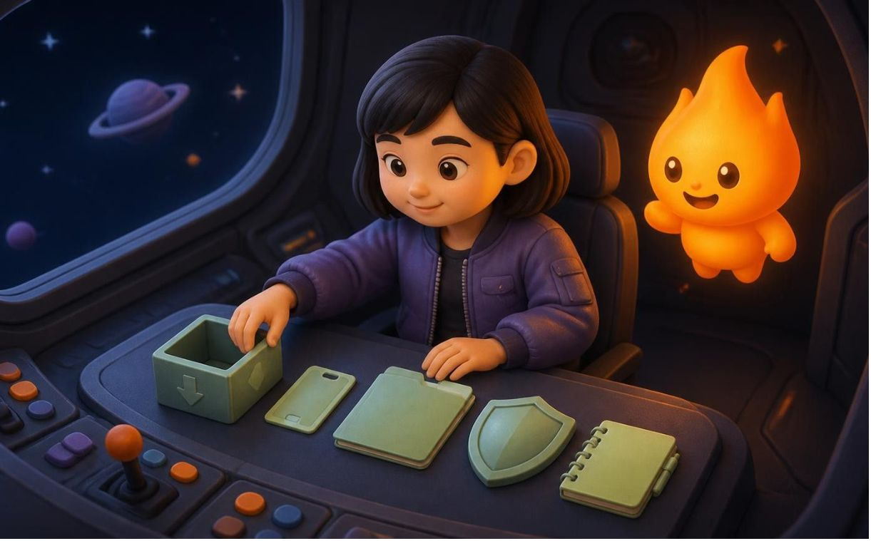
준비 · ⏱ 00:35
P15 · 🖥 Claude Desktop 준비 — 6단계
1
2
3
4
5
6
⬇️ 설치 →
🔑 로그인 →
🖥 Code 탭 →
📁 폴더 고르기 →
🛡 물어보기 모드 →
📝 /init
claude.ai/download 접속
내 컴퓨터(맥 / 윈도우)에 맞는 파일 받기
설치하고 실행!
15

Slide 16
준비 · ⏱ 00:38
P16 · 🔑 로그인 약속 — 오늘은 선생님 계정!
🟢 해도 돼요
🔴 안 돼요
— 오늘 실습 폴더 열기 · 코드 고쳐 달라고 하기 · 실습용 대화 만들기
— 내 개인정보 · 비밀번호 · 사진 올리기 · 계정·결제 메뉴 누르기 · 남의 대화 열어 보기
⚠️ 수업 끝나면 꼭! 왼쪽 아래 계정 메뉴 → 로그아웃
16

Slide 17
준비 · ⏱ 00:40
P17 · 🛡 "물어보기 모드"에서 Claude는 이렇게 일해요
🧑 나: "첫 화면 버튼을 주황색으로 바꿔 줘"
🤖 Claude: (파일을 읽는 중… 📖)
🤖 Claude: "page.tsx 12번째 줄을 이렇게 바꿀게. 해도 될까?"
🧑 나: (바뀌는 내용 먼저 읽어 보기 👀) → "좋아 ✅"
🤖 Claude: "바꿨어!"
🧑 나: 브라우저에서 확인 🌐
💡 내가 허락해야만 바뀌어요. 그래서 무엇이 바뀌는지 배울 수 있어요.
17

Slide 18
준비 · ⏱ 00:42
P18 · 🧰 화면 구성 & 셋팅 체크리스트
💬 Chat 탭: 그냥 대화 · 질문 · 글쓰기 / 개념이 궁금할 때
🖥 Code 탭 ⭐: 내 컴퓨터 폴더를 열고 직접 고쳐 줌 / 오늘 메인!
☐ 📁 폴더 고르기 — teenspark 폴더 (이 폴더 안만 보게)
☐ 🛡 모드 — "매번 물어보기(Ask)"
☐ 🧠 모델 — 선생님이 정한 것 그대로
☐ 📝 /init 입력 — 규칙 파일 만들기
☐ 🌐 미리보기 — 실행 후 localhost:3000
18

Slide 19
준비 · ⏱ 00:44
P19 · 📝 CLAUDE.md = 우리 반 규칙표
🧱 화면만 만든다 — 진짜 AI · 서버 · 로그인 ❌
💬 복사해서 쓰기 (/init 끝난 뒤):
CLAUDE.md 맨 아래에 이 규칙을 추가해 줘. - 화면(UI)만 만든다. 진짜 AI 연결, 서버, 로그인은 하지 않는다. - 데이터는 가짜 데이터(mock)와 localStorage만 쓴다. - 모든 문구는 한국어, 코치 말투는 반말("~해 볼래?"). - 설계는 docs/5일차_틴스파크AI_v0_페이지설계.md 를 따른다. - 한 번에 한 페이지만 고친다.
🗃 가짜 데이터만 쓴다 — 진짜처럼 보이는 예시 데이터
🇰🇷 한국어 + 반말 코치 — "~해 볼래?"
📄 설계서를 따른다
☝️ 한 번에 한 화면만 고친다
💡 한 번 써 두면 매번 다시 말할 필요가 없어요.
19

Slide 20
준비 · ⏱ 00:45
P20 · 🔥 내 컴퓨터에서 실행하기 — 전체 흐름
📦 압축 파일 받기 → 📂 바탕화면에 teenspark 로 풀기 → 📄 docs/ 폴더에 설명서 2개 넣기
◆ node -v 를 쳤더니 v20 이상?
❌ 아니요 → nodejs.org 에서 LTS 설치 → 다시 확인
✅ 예 → 📦 npm install → 🔥 npm run dev → 🌐 localhost:3000 열기!
⚠️ 폴더 이름에 한글 · 띄어쓰기 없이! (오류가 줄어요)
20
Notes:
Node.js는 '웹사이트 엔진', npm은 '부품 배달 앱'이라고 설명하면 이해가 쉬워요.

Slide 21
준비 · ⏱ 00:47
P21 · 🌳 프로젝트 폴더는 이렇게 생겼어요
📁 teenspark (프로젝트 전체)
📁 app — 🖼 화면들 (page.tsx = 화면 1장)
📁 components — 🧩 버튼 · 카드 같은 부품
📁 docs — 📄 오늘 넣을 설명서 2개
📄 package.json — 📝 장보기 목록
📁 node_modules — 📦 설치 후 생기는 부품 창고
🏠 page.tsx — 첫 화면
📁 start · new — 이름 입력 · 형식 고르기
📁 p/[id] — 💬 대화 화면 ⭐
헷갈리면 Claude에게: "이 프로젝트 폴더 구조 설명해 줘"
21

Slide 22
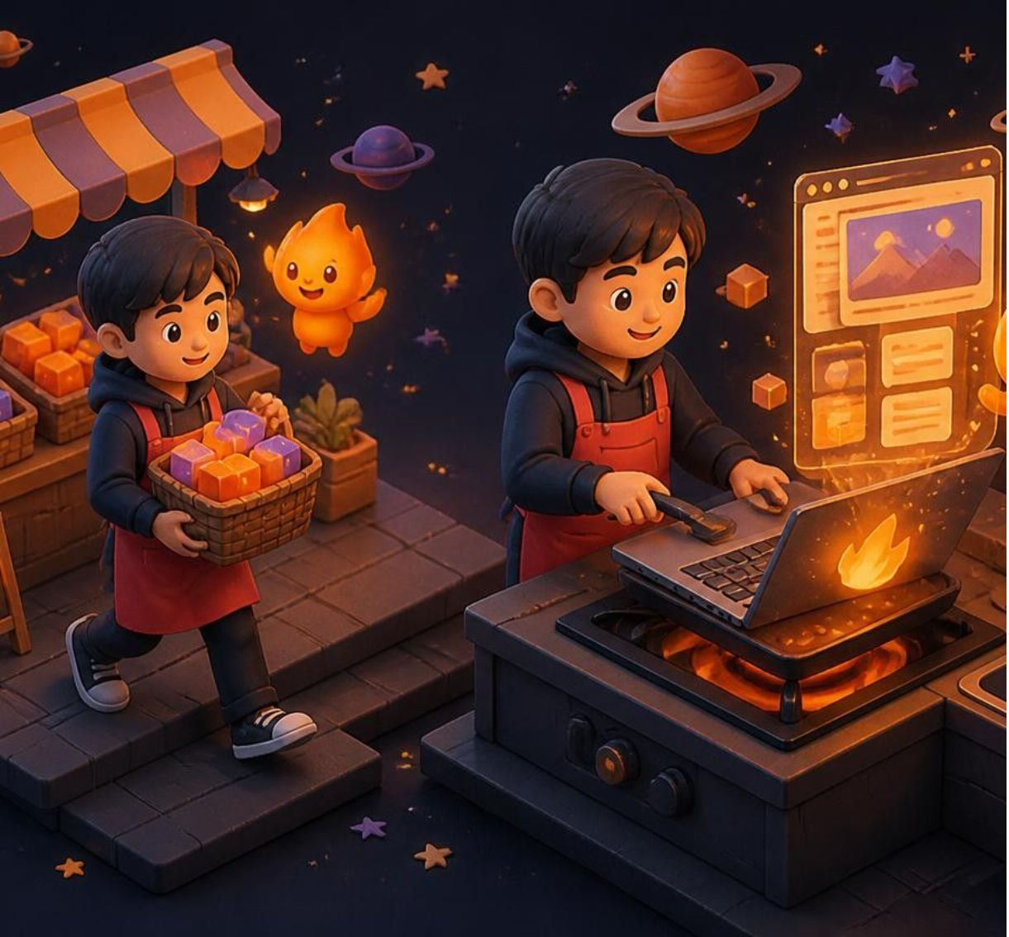
준비 · ⏱ 00:50
P22 · 🍳 딱 두 줄이면 실행 끝!
📝 장보기 목록 (package.json) → 🛒 npm install = 장 보러 가기 → 🔥 npm run dev = 불 켜고 요리 시작 → 🍽 localhost:3000 = 완성된 요리
npm install
🛒 처음 한 번만 · 1~3분 걸려요
npm run dev
🔥 켜 두는 동안 코드를 고치면 화면이 저절로 바뀌어요
22

Slide 23
준비 · 00:52
P23 · 오류가 났어요! 어떻게 하지?
◆ npm 명령이 안 먹혀요? → ✅ 예: Node.js 설치하기
◆ ERESOLVE 라는 글자가 보여요? → ✅ 예: npm install --legacy-peer-deps
◆ Port 3000 is in use? → ✅ 예: 3001 주소로 들어가기
◆ 화면이 하얗고 빨간 글씨? → ✅ 예: 에러 글자를 그대로 복사 → Claude에게
◆ pnpm-lock 경고? → 😌 그냥 무시해도 OK
복사해서 쓰기:
이 에러가 떠. 원인을 먼저 한 줄로 설명하고 고쳐 줘. (에러 글자 붙여 넣기)
23
Notes:
먼저 직접 쳐 보게 하세요. 원리를 알아야 오류가 나도 설명할 수 있어요.

Slide 24
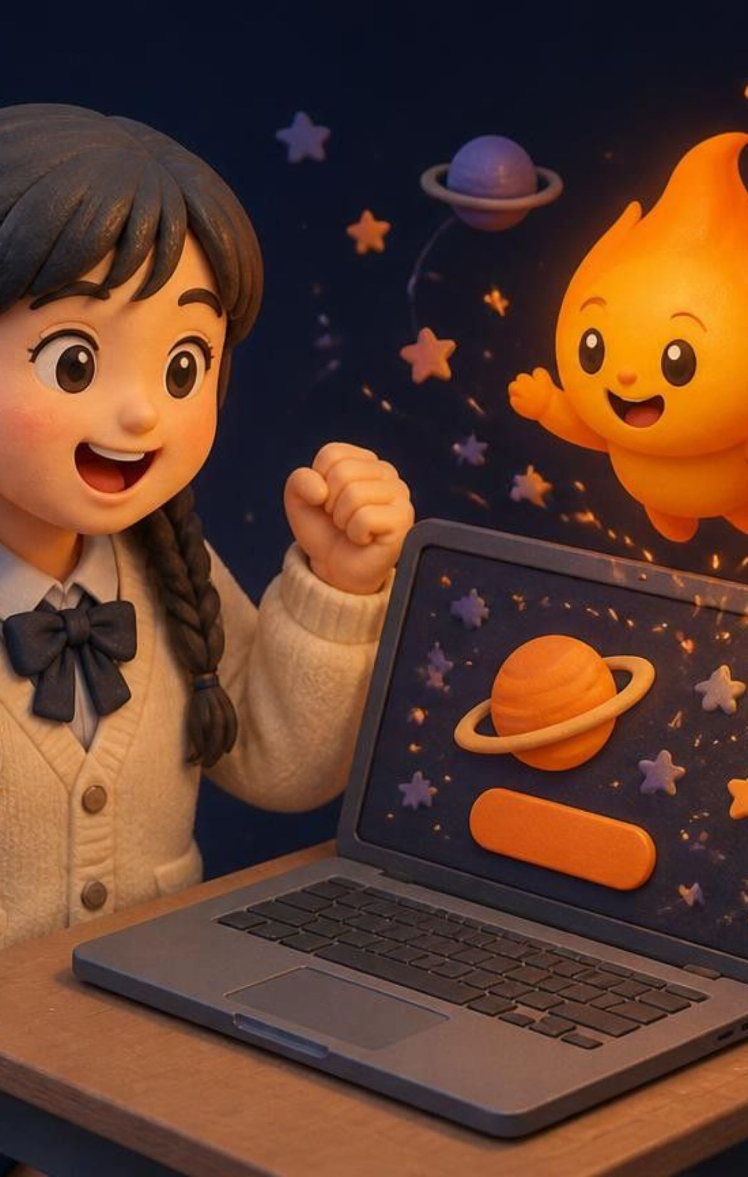
준비 · ⏱ 00:55
P24 · ✅ 체크포인트 — 이 화면이 보이나요?
🌐 localhost:3000
"아이디어에 불꽃, 설계는 내가."
🟢 보여요! → 다음 단계로 출발 🚀
🔴 안 보여요 → 옆 친구 · 선생님 · Claude에게 SOS 🙋
24

Slide 25
만들기 · ⏱ 00:55
P25 · ⭐ 이제 진짜 만들기! — 25분 계획
규칙: 오늘은 겉모습만! 진짜처럼 "보이면" 성공
목표: 미션 1개 → Before / After → 바꾼 이유를 내 말로 설명
55–58분
58–62분
62–72분
72–77분
77–80분
📸 미션 고르기 + Before 사진
📄 설계서 읽히고 계획 3줄 받기
🛠 한 부분씩 만들기 (2~3번)
🔍 다듬기 (상태 · 휴대폰 화면)
📸 After 사진 + 질문 기록
25

Slide 26
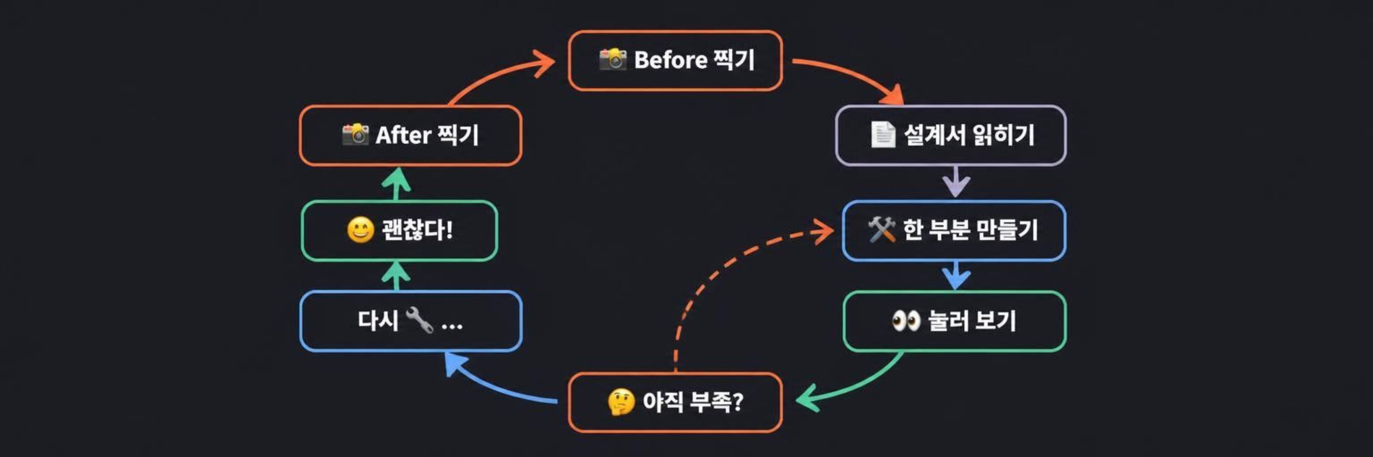
만들기 · ⏱ 00:56
P26 · 🔁 만들기는 빙글빙글 도는 거예요
💡 Before 사진을 꼭 먼저! 나중에 "뭘 바꿨는지" 보여 줄 가장 강력한 증거예요.
26

Slide 27
만들기 · ⏱ 00:57
P27 · 🗺 오늘 만들 화면 지도
🏠 첫 화면 🟢 → ✏️ 이름 입력 🟢 → 🗂 형식 고르기 🟡 → 💬 대화 화면 🟡 ⭐
💬 대화 화면 ↔ 🧭 퀴즈 카드 🔴 (질문 2개마다)
💬 대화 화면 ↔ 📊 리포트 🔴 (질문 10개마다)
🟢 쉬움 — 처음이라면
🟡 보통 — 실행이 바로 됐다면
🔴 도전 — 🟡를 끝냈다면
27

Slide 28




만들기 · ⏱ 00:58
P28 · 👁 화면을 보는 다섯 가지 눈
화면이 "별로야"라고 느껴질 때, 사실은 이 중 하나가 문제예요!
👁 위계 — 제일 먼저 보이는 게 딱 하나인가?
🌗 대비 — 글자가 배경에서 잘 읽히나?
📐 간격 — 같은 편끼리는 가깝고, 다른 편은 멀리?
🧩 일관성 — 같은 역할은 같은 모양인가?
👆 반응 — 누르면 뭔가 변하나?
💡 문제에 이름을 붙일 수 있으면, AI에게도 정확히 말할 수 있어요.
28

Slide 29
만들기 · ⏱ 01:00
P29 · 🔎 다섯 눈으로 틴스파크AI 보기
눈 | 틴스파크AI에서는 | AI에게 이렇게 말해요
👁 위계 | 첫 화면엔 "🚀 시작하기"가 주인공 | "제목 다음으로 시작 버튼이 제일 눈에 띄게"
🌗 대비 | 남색 배경 위 회색 글씨 | "회색 글씨가 잘 읽히는지 확인해 줘"
📐 간격 | 칩끼리 촘촘, 묶음끼리 넉넉 | "칩 사이는 좁게, 묶음 사이는 넓게"
🧩 일관성 | 중요한 버튼은 모두 주황 | "이 버튼을 시작 버튼과 같은 모양으로"
👆 반응 | 올리면 떠오르는 카드 | "누르면 눌렸다는 게 보이게"
🤔 해 보기: 완성작과 내 화면을 나란히! 제일 다른 눈 하나 = 내 첫 질문
29

Slide 30
만들기 · ⏱ 01:01
P30 · 📖 "예쁘게" 대신 쓰는 말 사전
😐 "크게" → 😎 "제목을 두 단계 크게, 굵게"
😐 "여백 좀" → 😎 "카드 안쪽은 넉넉히, 카드 사이는 16px"
😐 "둥글게" → 😎 "모서리를 많이 둥글게"
😐 "떠 보이게" → 😎 "그림자 + 마우스 올리면 살짝 위로"
😐 "부드럽게" → 😎 "바뀔 때 0.2초 천천히"
😐 "강조" → 😎 "주황 테두리 2px"
😐 "휴대폰에서도" → 😎 "좁으면 1줄, 넓으면 2줄"
💡 "예쁘게"는 누구에게나 같은 답이 와요. 구체적인 말을 쓰면 나만의 답이 와요!
30

Slide 31
만들기 · ⏱ 01:02
P31 · 🎨 디자인 재료 먼저 맞추기 (2분)
디자인 토큰 = 앱 전체가 같이 쓰는 색 · 모서리 약속. 맞춰 두면 어느 화면이든 같은 앱처럼 보여요.
🟠 #FF6B35 불꽃 주황 — 중요한 버튼 · 강조
⚫ #111119 배경 — 화면 전체
◼️ #1a1a22 카드 — 말풍선 · 카드
🔘 #b7b3d6 보조 글자 — 설명 · 힌트
여섯 축 색: ❓왜 #a78bfa · 📍맥락 #60a5fa · 🧱제약 #34d399 · 📏기준 #fbbf24 · ⚖검증 #67e8f9 · ✂️버릴 것 #f472b6
💬 복사해서 쓰기:
설계서 "2-1. 디자인 규칙"의 색들이 지금 프로젝트에 들어 있는지 확인해 줘. 없는 것만 표로 알려 주고, 화면은 아직 바꾸지 마.
31

Slide 32
만들기 · ⏱ 01:03
P32 · 🔬 대화 화면 해부도 — 번호로 말하기
① 왼쪽 서랍 — 로고 · 내 이름 · 진행 3/10 · 새 프로젝트 · 목록
② 위쪽 머리 — 질문 수준 게이지 · 🧩 퍼즐 n/4
⑦ 여섯 축 칩 · ⑧ 축 사용 현황 · ⑨ 리포트까지 n/10 (오른쪽 패널)
③ 코치 말풍선 — 답 + 🙋 되묻기
④ 내 말풍선 — 내가 쓴 질문 + 축 칩
⑤ 🧭 퀴즈 카드 — 아래에서 쓱 올라옴
⑥ 입력창 — 쓰기 · 마이크 · 보내기
💡 "⑥번 입력창 위에 칩을 놓아 줘" 처럼 번호로 말하면 정확해요!
32

Slide 33
만들기 · ⏱ 01:04
P33 · 🎮 미션 고르기 — 난이도 피라미드
🔴 꼭대기 (도전 · 25분+) — E 🧭 퀴즈 카드 · F 📊 리포트 그래프
🟡 가운데 (보통 · 20분) — C 🗂 형식 카드 5개 · D 🧩 여섯 축 칩
🟢 바닥 (쉬움 · 15분) — A 🏠 첫 화면 · B ✏️ 이름 입력
✍️ 내 미션: ____ / 내 사용자: ____
33

Slide 34
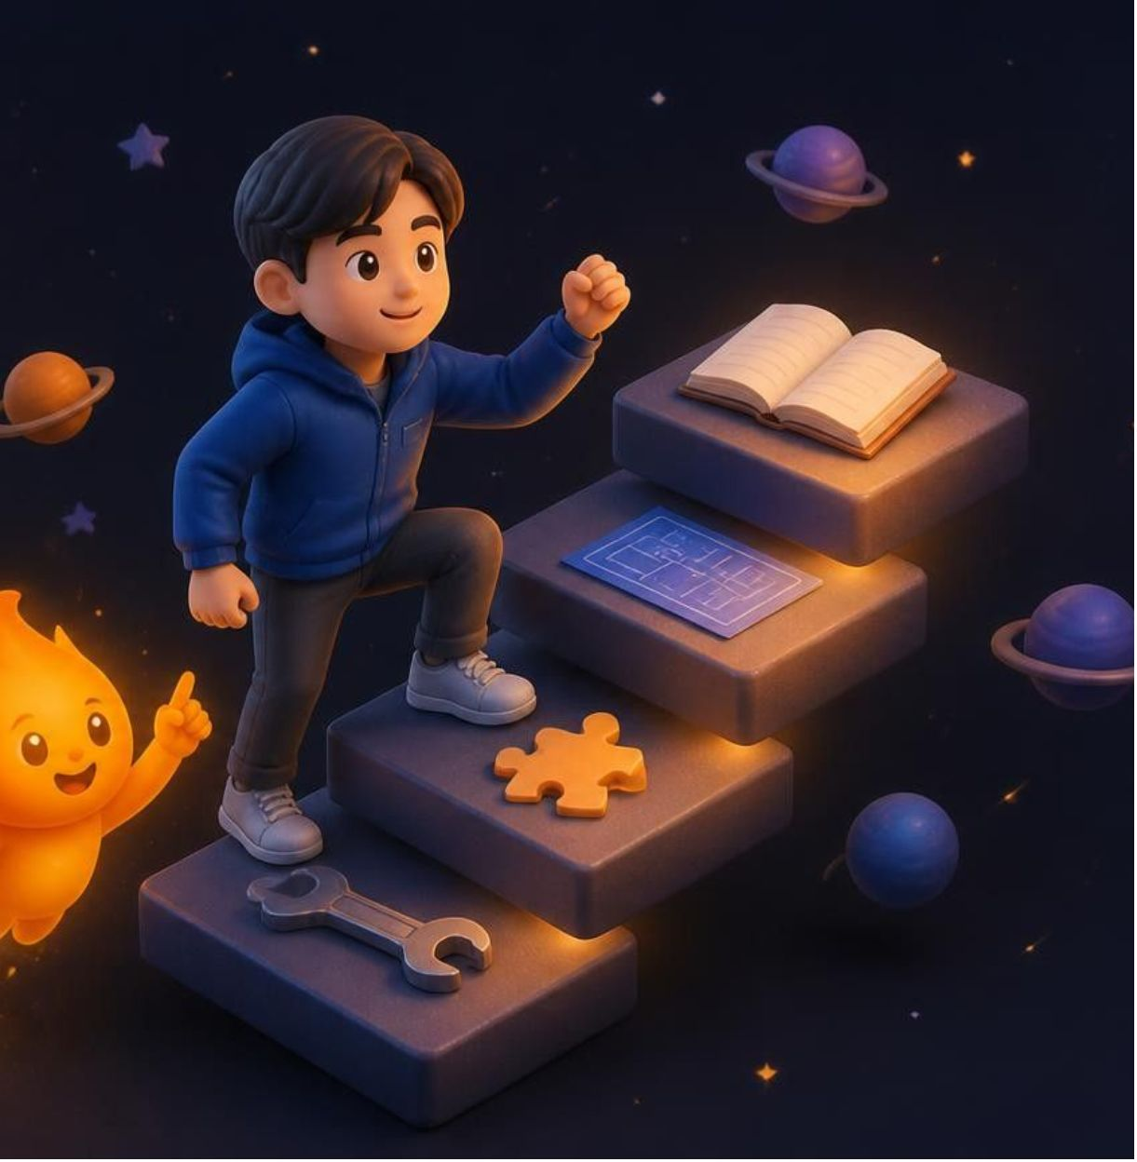
만들기 · ⏱ 01:05
P34 · 🪜 AI에게 부탁하는 4계단
📖 읽혀 주기 — "설계서 3-4 읽어 줘"
1
📝 계획 먼저 — "고치기 전에 계획만 말해 줘"
2
☝️ 한 부분만 — "칩 버튼만 먼저 만들어 줘"
3
🔧 보고 고치기 — "칩 색을 주황으로, 간격은 좁게" (→ 3계단으로 다시)
4
다음 미션 카드의 질문은 모두 이 4계단을 따라요. {사용자} 자리에 내가 고른 사람을 넣으세요!
34

Slide 35
만들기 · ⏱ 미션
P35 · 🟢 미션 A · B — 첫 화면 & 이름 입력
🏠 A · 첫 화면 "3초 안에 시작!"
✏️ B · 이름 입력 "가입이 아니라 이름표"
☐ 제목 → 시작 버튼 순서로 눈이 가요
☐ 부제가 내 사용자 말투예요
☐ 휴대폰에서 버튼이 세로로 쌓여요
☐ 다시 오면 "○○, 다시 왔구나! 🔥"
☐ 이름이 비면 "다음" 버튼이 회색
☐ 10자 넘으면 빨간 안내
☐ 고른 학년 칩이 주황으로
☐ 초5·6이면 "간편 모드 켜져요"
💬 복사해서 쓰기 (A):
{사용자}가 처음 들어와서 3초 안에 "🚀 시작하기"를 찾게 하고 싶어. 버튼은 더 크게, 주황 빛은 은은하게. 어떤 파일을 고칠지 먼저 말해 줘.
💬 복사해서 쓰기 (B):
설계서 "3-2"를 읽고 /start 화면에서 빠진 상태를 알려 줘. 그중 "이름 비면 버튼 꺼짐" 하나만 먼저 만들어 줘.
35

Slide 36
만들기 · ⏱ 미션
P36 · 🟡 미션 C · D — 형식 카드 & 여섯 축 칩
🗂 C · 형식 카드 5개
🧩 D · 여섯 축 칩
☐ 카드마다 다른 은은한 색
☐ 마우스 올리면 떠오름 + 주황 테두리
☐ 휴대폰 1줄 · 넓으면 2줄
☐ 누르면 아래에서 확인창 등장
☐ 칩 6개가 각자 다른 색
☐ 누르면 내 문장 뒤에 빈칸이 붙음
☐ 쓴 칩은 "6개 중 n개"에 색칠
☐ 휴대폰에선 옆으로 밀기
D · 칩을 누르면 붙는 말:
❓ 왜 → "이걸 하려는 이유는 ___ 이야."
📍 맥락 → "___가 ___ 상황에서 쓸 거야."
🧱 제약 → "내가 쓸 수 있는 건 ___ 뿐이야."
📏 기준 → "___ 하면 성공이야."
⚖ 검증 → "___ 해서 맞는지 확인할래."
✂️ 버릴 것 → "___ 은 이번엔 안 만들 거야."
💬 복사해서 쓰기 (D):
칩 버튼 6개만 먼저 만들어 줘. 색은 설계서 2-1의 여섯 축 색. 누르면 입력창 내용 뒤에 문장이 붙게. 진짜 AI 연결은 하지 마.
36

Slide 37
만들기 · ⏱ 도전
P37 · 🔴 미션 E · F — 퀴즈 카드 & 리포트
🧭 E · 퀴즈 카드
📊 F · 리포트 그래프
☐ 화면을 다 가리지 않고 아래에서 쓱
☐ 분홍 테두리 + 주제 라벨
☐ 보기 4개, ④는 "잘 모르겠어"
☐ 정답 🟢 초록 / 오답 🟠 "다시 해 볼래?"
☐ 막대 5개 (O1~O5 질문 수준)
☐ 목표는 점선으로 겹쳐 보이기
☐ 여섯 축 거미줄 그래프
☐ 비어 있으면 안내 문구
E · 퀴즈 카드 흐름:
🧭 카드 등장 → ◆ 보기를 골랐어?
✅ 정답 → 🟢 초록 해설 + 🧩 도장 쾅!
❌ 오답 → 🟠 "다시 해 볼래?"
🤷 잘 모르겠어 → 💡 힌트
⏸ 나중에 → 📥 카드 접기
💬 복사해서 쓰기 (E):
설계서 "3-5"의 예시 하나만 가짜 데이터로 써서 퀴즈 카드 모양만 먼저 만들어 줘. 질문 2개마다 뜨는 기능은 다음에. 지금은 대화 아래에 항상 보이게.
37

Slide 38
만들기 · ⏱ 01:12
P38 · 🔍 다듬기 — 평소 말고 "특별한 순간"도 확인!
화면의 5가지 상태:
🟢 평소 — 대화가 쌓인 모습
⚪ 텅 빔 — 처음 왔을 때 인사 + 예시 버튼
⏳ 기다림 — 점 3개 깜빡깜빡
🔴 잘못됨 — 이름 10자 넘으면 빨간 안내
👆 눌림 — 고른 칩 · 떠오르는 카드
화면 폭 바꿔 보기 · F12 → 📱: 📱 375 휴대폰 → 📲 768 태블릿 → 💻 1280 크롬북
☐ 옆으로 밀리지 않음
☐ 버튼이 손가락만큼 큼
☐ 글씨 잘 보임
☐ Tab 키로 이동 가능
🆘 화면이 엉망이 됐다면? "방금 바꾼 것만 되돌려 줘"
38
Notes:
잘 만든 앱과 그냥 만든 앱의 차이는 '평소가 아닐 때' 드러나요. 상태를 보려고 임시 버튼을 달았다면, 확인 후 꼭 '임시 버튼 지워 줘'로 지우게 하세요.

Slide 39
정리 · ⏱ 01:20
P39 · 🟣 AI에게 잘 묻는 법 — 여섯 축을 붙여요!
전 😐 "첫 화면 바꿔 줘"
후 😎 "처음 온 친구가 헤매서(❓왜) 서연이가 크롬북으로 쓰는(📍맥락) 첫 화면을 화면만, 주황색으로(🧱제약) 바꿔 줘. 3초 안에 시작 버튼을 찾으면 성공(📏기준)!"
가운데: 좋은 질문
❓ 왜 — 왜 바꾸고 싶어?
📍 맥락 — 누가, 어디서 써?
🧱 제약 — 무엇만 바꿔?
📏 기준 — 어떻게 되면 성공?
⚖ 검증 — 어떻게 확인해?
✂️ 버릴 것 — 이번엔 뭘 빼?
꼭 기억할 7가지 습관: 📁 폴더 정확히 · 📝 규칙은 CLAUDE.md에 · @ 파일 이름으로 가리키기 · 📋 계획 먼저 · ✂️ 작게 쪼개기 · 📸 사진 붙여 넣기 · 👀 허락 전에 읽기
⚠️ 시키면 안 되는 것: 비밀번호 · 개인정보 / "알아서 다 해 줘" / 읽지 않고 허락만 누르기
39
Notes:
틴스파크AI에서 배운 여섯 축을 Claude에게 질문할 때도 똑같이 써요. '틴스파크AI의 원리 = 오늘 우리가 Claude를 쓰는 원리'라는 걸 강조해 주세요.

Slide 40
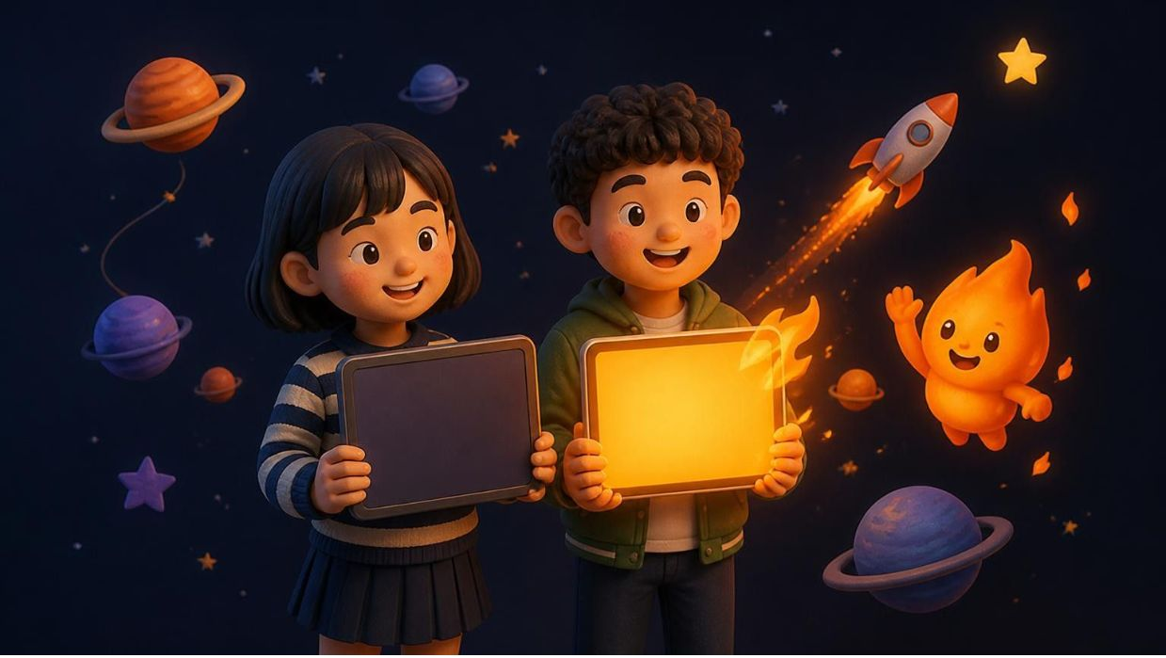
정리 · ⏱ 01:25
P40 · ✅ 마무리 — 제출하고 깔끔하게 끝내기
📤 제출 — Before / After 사진 2장 + AI에게 한 질문 3개
✍️ 한 줄 소감 — "내가 고친 부분은 ____ 이고, 이유는 ____ 이야."
🛑 끄기 — 터미널에서 Ctrl + C
💾 백업 — 폴더를 USB나 내 클라우드에
🔒 로그아웃 — Claude Desktop (선생님 계정)
오늘 우리는 코드를 외우지 않았어요. 대신 무엇을, 누구를 위해, 어떻게 바꿀지 정확히 말했어요. 그게 AI 시대의 개발 실력이에요!
📎 시간이 남으면? 🔴 도전 미션 · "휴대폰 화면에서 깨지는 곳 찾아서 고쳐 줘" · 내 버전에 이름 붙이기
40
Notes:
다음 시간에는 오늘 만든 화면에 진짜 AI 코치를 연결해요. 로그아웃을 확인한 뒤 마칩니다.

